Slide 1
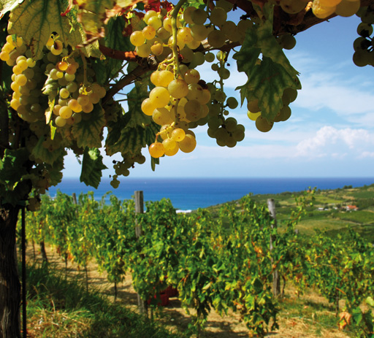
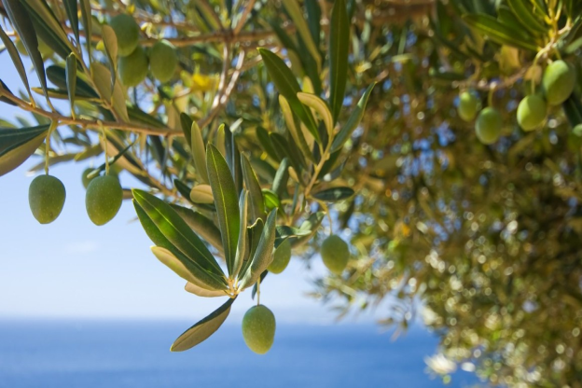
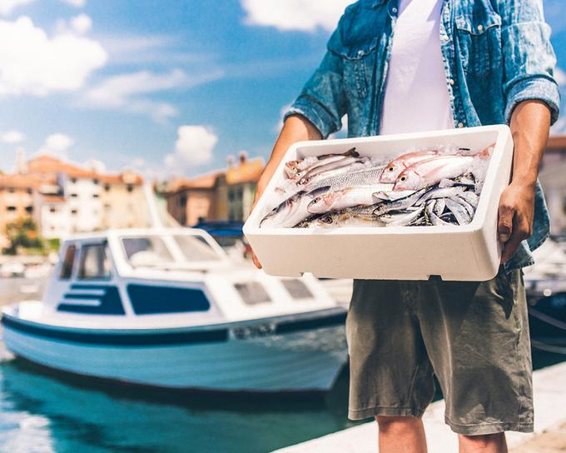
Po morju diši
Ljudje, ki živijo na področju obsredozemskih pokrajin, se ukvarjajo z dejavnostmi, ki jih toplo podnebje in bližina morja omogočata. Preko glasbenih dejavnosti tudi mi začutimo utrip morja.

Slide 2
Ladja plove
V interaktivnem gradivu Radovednih pet odpri Glasbeno umetnost. V samostojnem delovnem zvezku ali v interaktivnem gradivu boš našel pesem „Ladja plove“
ali
klikni povezavo
https://www.radovednih-pet.si/vsebine/rp5-gum-sdz-osn/# (potrebna bo prijava na spletno stran)

Slide 3
Nekoga v družini nauči pesmico in gibanje rok.
https://www.radovednih-pet.si/vsebine/rp5-gum-sdz-osn/#

